Slide 1
المجسات الرقمية

Slide 2
قائمة المحتويات
مراجعة وتذكرة
مجس رقمي
تعرف
مجس اللمس
هيا نبرمج الروبوت !
زر بداية العمل
الإيقاف بلمسة
الترتيب والنظافة

Slide 3
مراجعة وتذكرة
مقدمة للمجسات
تحفيز – لماذا يحتاج الروبوت الى المجسات ؟
كيف يستخدم الروبوت المجسات ؟

Slide 4
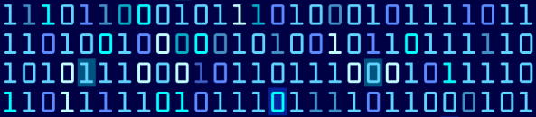
المجس الرقمي
يرسل المجس للمتحكم معطيات عن وضعه طيلة الوقت
يستطيع المجس الرقمي ان يميز بين وضعين
يقوم بأرسال 0 او 1 الى المتحكم وفقا لوضعه
عندما يتعرف المجس على وضعية مطلوبة, تغلق / تفتح فيه دائرة كهربائية وفقا للوضعية, ويقوم المجس بأرسال 0 / 1 الى المتحكم
Notes:
חיישן שבודק באופן קבוע מה זווית זרוע הרובוט מאפשר תכנות גמיש וקבלת החלטות בזמן אמת בהתאם לזוית הזרוע הנוכחית. כך ניתן לקבוע מתי ייעצרו תנועות פתיחת וסגירת הזרוע בהתאם לנדרש ממנה.

Slide 5
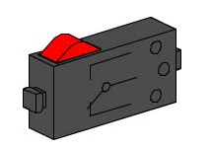
مجس اللمس
يستطيع مجس اللمس ان يميز وضعين :
غير مضغوط – يرسل 0 الى المتحكم (وضعية "عادية")
مضغوط – يرسل 1 الى المتحكم
المجس "يُغلَق" عندما نضغط على الزر
تُغلق دائرة كهربائية ويتغير الوضع من 0 الى 1
المجس "يُفتَح" عندما نترك الزر
تُفتَح دائرة كهربائية ويتغير الوضع من 1 الى 0
Notes:
חיישן שבודק באופן קבוע מה זווית זרוע הרובוט מאפשר תכנות גמיש וקבלת החלטות בזמן אמת בהתאם לזוית הזרוע הנוכחית. כך ניתן לקבוע מתי ייעצרו תנועות פתיחת וסגירת הזרוע בהתאם לנדרש ממנה.

Slide 6
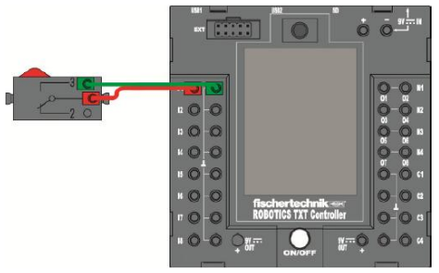
مجس اللمس – وصله بالروبوت
ركبوا مجس اللمس (المفتاح) على الروبوت
أدخِل المنطقة البارزة على المجس عبر المسالك التي على الروبوت
وصل المجس بالأسلاك:
Notes:
חיישן שבודק באופן קבוע מה זווית זרוע הרובוט מאפשר תכנות גמיש וקבלת החלטות בזמן אמת בהתאם לזוית הזרוע הנוכחית. כך ניתן לקבוע מתי ייעצרו תנועות פתיחת וסגירת הזרוע בהתאם לנדרש ממנה.

Slide 7
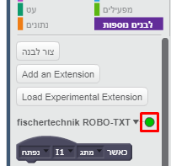
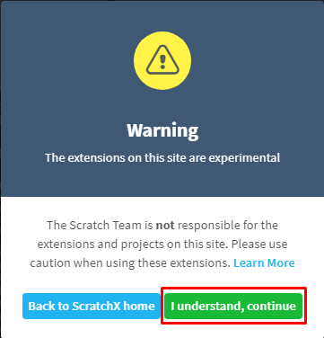
ربط الروبوت بالحاسوب
وصل البطارية للمتحكم وتشغيل الروبوت
ربط الروبوتات بالحواسيب بواسطة سلك USB
تشغيل الملف "برنامج الارتباط" FTSCRACHTXT واختيار امكانية الارتباط بواسطة USB (الاولى)
الدخول الى موقع ScratchX للتوسعة لفيشرتكنيك
الموافقة على شروط
الاستخدام
تأكد ان مصباح الدلالة على
وضع الروبوت أخضر

Slide 8

مجس اللمس – برمجة
أمر "قبعة" للمجس الرقمي :
الحدث : عندما يتغير وضع المجس الى "أُغلِق" (من 0 الى 1) بضغطة على الزر
متغيرات في الأمر
اختيار نوع المجس الرقمي
اختيار مَدخَل المُدخل في المتحكم الموصول به المجس
اختيار نوع التغيير للحدث : فُتِحَ / أُغلِقَ
Notes:
חיישן שבודק באופן קבוע מה זווית זרוע הרובוט מאפשר תכנות גמיש וקבלת החלטות בזמן אמת בהתאם לזוית הזרוע הנוכחית. כך ניתן לקבוע מתי ייעצרו תנועות פתיחת וסגירת הזרוע בהתאם לנדרש ממנה.

Slide 9
مجس اللمس – تمرين
أضيئوا المصباح بالضغط على المفتاح
نقاش
ماذا يجب ان تكون بيئة سكراتش X من اجل الحصول على ردة فعل دقيقة عند الضغط على المفتاح ؟
لماذا لا ينطفئ المصباح ؟
كيف نستطيع إطفاء المصباح بواسطة نفس المفتاح ؟
Notes:
חיישן שבודק באופן קבוע מה זווית זרוע הרובוט מאפשר תכנות גמיש וקבלת החלטות בזמן אמת בהתאם לזוית הזרוע הנוכחית. כך ניתן לקבוע מתי ייעצרו תנועות פתיחת וסגירת הזרוע בהתאם לנדרש ממנה.

Slide 10
مجس اللمس – تكملة التمرين
أضيئوا المصباح بالضغط على المفتاح وأطفئوها بواسطة ترك المفتاح
رمز : من الممكن بناء عدة سيناريوهات مع أوامر "قبعة" وتنفيذ جميعها في نفس الوقت
أسمعوا نغمة عند الضغط على المفتاح
أسمعوا نغمة عند الضغط على المفتاح ونغمة أخرى مختلفة عند تركه
ما الفرق بين "أَسمع نغمة" و "أَسمع نغمة حتى نهايتها" اذا ضغطنا على المفتاح وتركناه بسرعة ؟
Notes:
חיישן שבודק באופן קבוע מה זווית זרוע הרובוט מאפשר תכנות גמיש וקבלת החלטות בזמן אמת בהתאם לזוית הזרוע הנוכחית. כך ניתן לקבוע מתי ייעצרו תנועות פתיחת וסגירת הזרוע בהתאם לנדרש ממנה.

Slide 11
مجس اللمس – تكملة التمرين
حركوا الروبوت الى الأمام لمدة ثانيتين بالضغط على المفتاح, أَضيئوا المصباح وتحركوا الى الخلف لمدة ثانيتين, وعندها أَطفئوا المصباح
نقاش
كيف نستطيع استخدام المفتاح لإيقاف الروبوت عندما يصطدم بعقبات في الطريق ؟
بالإضافة الى البرمجة – هنالك أهمية للمكان الذي ركبنا عليه المجس على الروبوت
Notes:
חיישן שבודק באופן קבוע מה זווית זרוע הרובוט מאפשר תכנות גמיש וקבלת החלטות בזמן אמת בהתאם לזוית הזרוע הנוכחית. כך ניתן לקבוע מתי ייעצרו תנועות פתיחת וסגירת הזרוע בהתאם לנדרש ממנה.

Slide 12
الترتيب والنظافة
حفظ مشروع السكراتش X
اغلاق "النوافذ" في الحاسوب
إيقاف تشغيل الروبوت
ترتيب المعدات ومحطة العمل
نزع البطارية
قم بتوصيل البطارية الى محطة الشحن
رتب الروبوت قبل وضعه في الخزانة

